Slide 1
Etnická segregace ve školství
Konference 15 let antidiskriminačního zákona, 25. 9. 2024

Slide 2
Tři roviny etnické segregace
Vyčleňování mimo hlavní vzdělávací proud (třídy/školy pro žáky se speciálními vzdělávacími potřebami podle § 16 odst. 9 školského zákona)
Snižování očekávaných výstupů (upravené výstupy RVP ZV)
Segregace v běžných třídách/školách
Segregace ve školách podmíněná residenční segregací
Segregace nevysvětlitelná residenční segregací
Nezáměrná segregace
Záměrná segregace

Slide 3
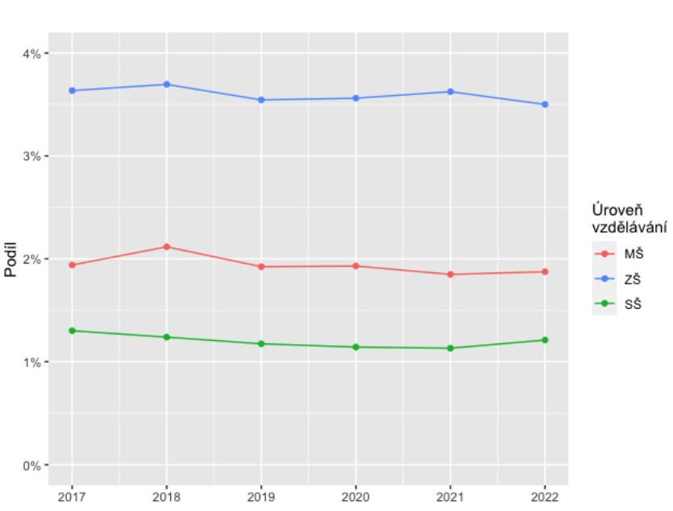
Data
Podíl romských žáků ze všech žáků základních škol v České republice se pohybuje mezi 3,5 a 3,7 %. V roce 2022 základní školy navštěvovalo 35 tisíc romských žáků a podíl zůstává od počátku jeho sledování stabilní
Podíl Romů se výrazně liší mezi jednotlivými úrovněmi vzdělávání
Existuje zhruba 130 škol s více než třetinovým zastoupením romských žáků
toho je 60 škol zřízených podle § 16 odst. 9

Slide 4
Data/2
Romští žáci jsou nadále častěji vzděláváni mimo hlavní proud
97,5 % ze všech žáků je vzděláváno podle Rámcového vzdělávacího programu pro základní vzdělávání (RVP ZV) v běžných třídách
Avšak pouze 85 % romských žáků je vzděláváno v „hlavním vzdělávacím proudu“
Podle RVP ZV s upravenými výstupy z důvodů lehkého mentálního postižení (LMP) bylo v roce 2022 vzděláváno 13 % ze všech romských žáků základních škol
třídy zřízené podle § 16/9 na všech typech škol navštěvovalo 11 % ze všech romských žáků

Slide 5
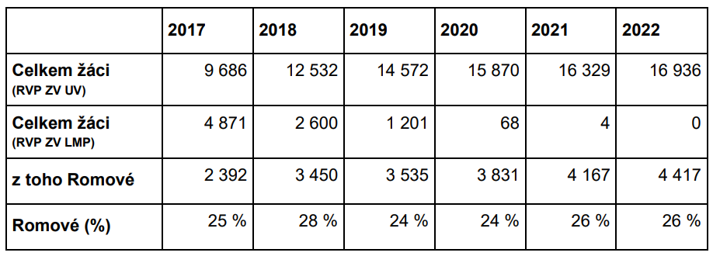
Data/3
Zrušení přílohy RVP ZV LMP mělo jen formální efekt

Slide 6
Akční plán výkonu rozsudku DH proti ČR
Vychází z Analýzy příčin vyššího podílu romských žáků vzdělávajících se dle RVP ZV UV ve třídách zřízených podle § 16 odst. 9 školského zákona
10 hlavních doporučení a 69 podrobných doporučení
Zpracováno ve 3 okruzích
Posílení metodického řízení školského poradenského systému – odpověď na vyčleňování Romů z hlavního vzdělávacího proudu
Etnická desegregace – odpověď na segregaci nevysvětlitelnou residenční segregací
Podpora škol – odpověď na rezidenční segregaci

Slide 7
Posílení metodického řízení školského poradenského systému
Proč:
K vyloučení dětí z hlavního vzdělávacího proudu je potřeba shoda tří stran
ŠKOLA – RODIČE – ŠKOLSKÉ PORADENSKÉ ZAŘÍZENÍ
Záměr:
Zvýšení kvality a standardizace činnosti ŠPZ s ohledem na diagnostiku LMP (konkrétně přiblížení podílu romských žáků vzdělávaných mimo hlavní proud na úroveň běžné populace; dnes je zhruba 6x vyšší)
Efektivnější spolupráce poradny – školy

Slide 8
Posílení metodického řízení školského poradenského systému - cíle
1) Funkční systém evidence a správy dat o diagnostické a intervenční činnosti
2) Podrobnější legislativní vymezení činnosti ŠPZ
a) poradenské služby přiblížit dětem
b) zavedení podpůrných pedagogických pozic v základních školách
3) Nastavení vedení MŠMT činnosti ŠPZ
4) Doplnění chybějících kapacit v ORP bez dopravně dostupného ŠPZ

Slide 9
ETNICKÁ DESEGREGACE
snížit počet romských dětí v etnicky segregovaných školách – problém s definicí
DATA
130 segregovaných škol (více než třetina romských žáků), ale:
- „pouze“ 35 zřizovatelů, kteří zřizují více běžných škol a alespoň jedna z nich je segregovaná
- „pouze“ 25 zřizovatelů segregovaných škol 16/9 (většinou kraje)

Slide 10
ETNICKÁ DESEGREGACE
Plánovaný postup MŠMT spočívá ve:
veřejném prohlášení etnické segregace ve vzdělávání za nepřijatelnou a jejím jasném definování;
identifikaci území se segregovanými základními školami;
- lepší definice školy ohrožené etnickou segregací
- transparentní práce s daty
kontaktování jejich zřizovatelů s výzvou k desegregaci a nabídkou podpory při vytváření místních plánů desegregace;
- finanční zdroje
4) podpoře a dohledu na zřizovatel při plnění těchto plánů.

Slide 11
PODPORA ŠKOL
Cílem je snížení závislosti výsledku žáků na socioekonomickém statusu (SES) rodiny.
V ČR nadprůměrná závislost mezi zeměmi OECD a téměř dvojnásobná proti skandinávským a pobaltským zemím, ale i proti zemím jako je Spojené království
Romové jsou násobně ohroženou skupinou

Slide 12
PODPORA ŠKOL - jak
Úprava systému financování RGŠ
identifikace škol
zajištění financování podpory:
i. Diferenciace PHmax školy podle míry sociálního znevýhodnění školy
ii. Navýšení zdrojů na specializované pozice (metodik prevence, výchovný poradce)
iii. Navýšení zdrojů na pozice školních psychologů, speciálních pedagogů a asistentů pedagoga, či dalších poradenských pozic
iv. Ukotvení pozice sociálního pedagoga a zajištění jeho financování

Slide 13
PODPORA ŠKOL – jak/2
Metodická podpora
centrální úroveň, shromažďování dobré praxe, výzkum
sítě lokálních konzultantů, metodiků a dalších odborných pracovníků
Plošná podpora nízkopříjmových
Školkovné – nízkopříjmové rodiny jsou osvobozeny od úplaty
Obědy – dotační programy MŠMT a MPSV; v přípravě systémové řešení

